Slide 1

L’Eglise Restorée de Jésus-Christ
Enseigner l'évangile original des Sanitos

Slide 2
Église de Jésus-Christ
<< Saints des Derniers Jours >>
1830
Brigham Young a introduit la polygamie, l’exaltation de la divinité et bien d’autres doctrines.
Joseph Smith tué, 1844
Église en Polynésie 1843
<< Sanitos >>
Église Mormone
1846
Église Réorganisée
1852
1860’s
Communauté du Christ
2000
Conférence Conjointe des Branches de la Restauration
2005
Histoire de l'Église
L’Eglise Restorée
2017
Les femmes dans le sacerdoce
Sacerdoce homosexuel
Communion ouverte

Slide 3
Église de Jésus-Christ
<< Saints des Derniers Jours >>
1830
Histoire
de l'Église
Brigham Young a introduit la polygamie, l’exaltation de la divinité et bien d’autres doctrines.
Église en Polynésie
1844
Joseph Smith tué, 1844
1852
1846
<< Sanitos >>
Église Mormone
Église Réorganisée

Slide 4
Église de Jésus-Christ
<< Saints des Derniers Jours >>
1830
Histoire
de l'Église
Brigham Young a introduit la polygamie, l’exaltation de la divinité et bien d’autres doctrines.
Église en Polynésie
1844
Joseph Smith tué, 1844
1846
<< Sanitos >>
Église Mormone
Église Réorganisée
1852
2000
2005
Conférence Conjointe des Branches de la Restauration
Communauté du Christ
L’Eglise Restaurée
2016
Les femmes dans le sacerdoce
Sacerdoce homosexuel
Communion ouverte

Slide 5
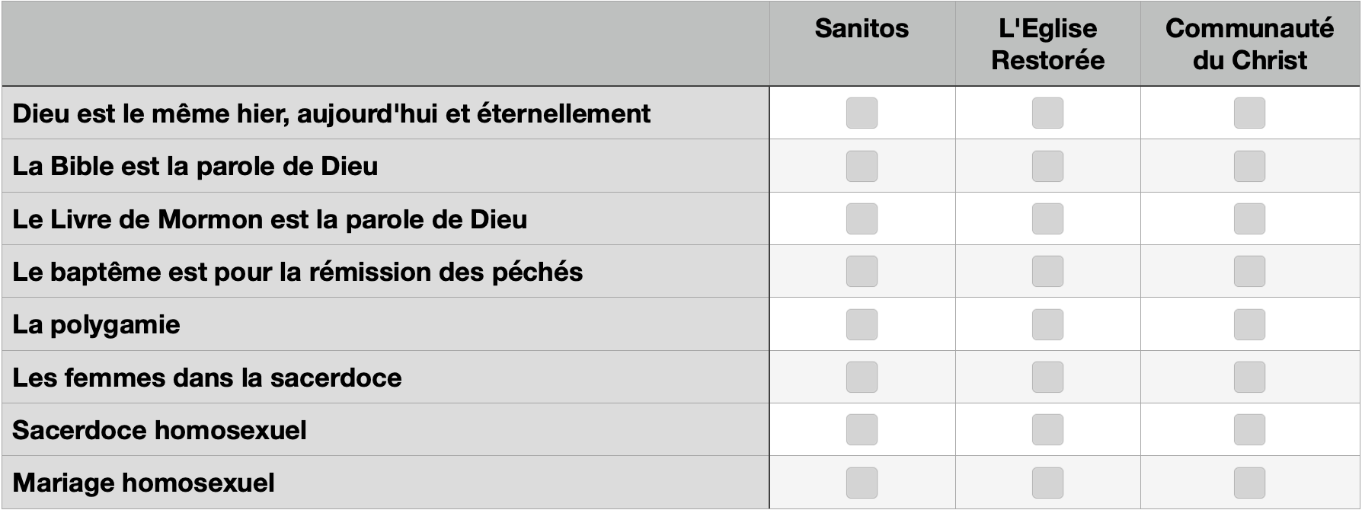
Ce qui est enseigné
L’Eglise
Restaurée

Slide 6
Ce qui est enseigné
L’Eglise
Restaurée
= << Oui >>
= << Non >>

Slide 7
Ce qui est enseigné
L’Eglise
Restaurée
= << Oui >>
= << Non >>

Slide 8
Ce qui est enseigné
L’Eglise
Restaurée
= << Oui >>
= << Non >>

Slide 9
Ce qui est enseigné
L’Eglise
Restaurée
= << Oui >>
= << Non >>

Slide 10
Ce qui est enseigné
L’Eglise
Restaurée
= << Oui >>
= << Non >>

Slide 11
Ce qui est enseigné
L’Eglise
Restaurée
= << Oui >>
= << Non >>

Slide 12
Ce qui est enseigné
L’Eglise
Restaurée
= << Oui >>
= << Non >>

Slide 13
Ce qui est enseigné
L’Eglise
Restaurée
= << Oui >>
= << Non >>

Slide 14
Contacts

